Slide 1
ENFERMEDAD
LABORAL
DECRETO 1477 DE 2014
1562 DE 2012
ESTHER MILENA BENALCAZAR CORTES
PROFESIONAL SALUD OCUPACIONAL O SEGURIDAD Y SALUD EN EL TRABAJO
Resolución 0073 Octubre 9 de 2017

Slide 2
“La actitud es algo pequeño que marca la gran diferencia.” Winston Churchill
La convicción de que el autocuidado (Mutuo cuidado) es el mejor método para prevenir incidentes, accidentes y enfermedades laborales y el primer paso para difundir una cultura de prevención. Además de conseguir un cambio de actitud voluntario es la solución a largo plazo.
La prevención debe convertirse en algo natural para el ser humano. En el mayor porcentaje de ocurrencia los accidentes laborales son generados por malas conductas (o actitudes) del trabajador. Podemos deducir entonces que un cambio de actitud evitaría más accidentes que las medidas de seguridad.

Slide 3

LEY 100 DE 1993 – SISTEMA GENERAL DE SEGURIDAD SOCIAL - ORGANIZACIÓN DEL SISTEMA
S.G.S.S.I
Sistema General en Salud
Sistema General de Riesgos Profesionales
Sistema General en Pensiones

Slide 4
SISTEMA GENERAL DE RIESGOS LABORALES: Es el conjunto de entidades públicas y privadas, normas y procedimientos, destinados a prevenir, proteger y atender a los trabajadores de los efectos de las enfermedades y los accidentes que puedan ocurrirles con ocasión o como consecuencia del trabajo que desarrollan.
Las disposiciones vigentes de salud ocupacional relacionadas con la prevención de los accidentes de trabajo y enfermedades laborales y el mejoramiento de las condiciones de trabajo, hacen parte integrante del Sistema General de Riesgos Laborales.

Slide 5
SEGURIDAD Y SALUD EN EL TRABAJO : definida como aquella disciplina que trata de la prevención de las lesiones y enfermedades causadas por las condiciones de trabajo, y de la protección y promoción de la salud de los trabajadores. Tiene por objeto mejorar las condiciones y el medio ambiente de trabajo, así como la salud en el trabajo, que conlleva la promoción y el mantenimiento del bienestar físico, mental y social de los trabajadores en todas las ocupaciones.

Slide 6
Accidente de trabajo
Es accidente de trabajo todo suceso repentino que sobrevenga por causa o con ocasión del trabajo, y que produzca en el trabajador una lesión orgánica, una perturbación funcional o psiquiátrica, una invalidez o la muerte.
Es enfermedad laboral la contraída como resultado de la exposición a factores de riesgo inherentes a la actividad laboral o del medio en el que el trabajador se ha visto obligado a trabajar
Enfermedad laboral
Hecho súbito
Proceso lento

Slide 7
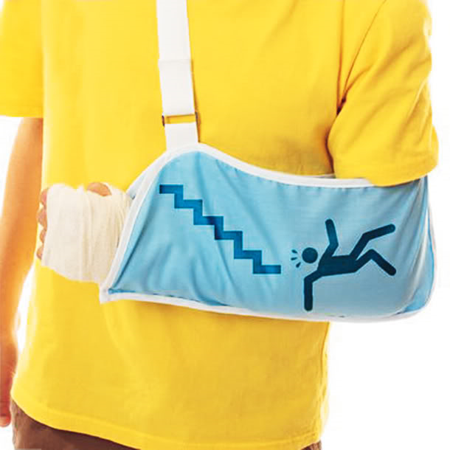
Accidente de trabajo
El que se produzca durante el traslado de los trabajadores, cuando el transporte lo suministre el empleador.
El que se produce durante la ejecución de órdenes del empleador o de una labor bajo su autoridad, aún fuera del lugar y horas de trabajo.
Hecho súbito

Slide 8
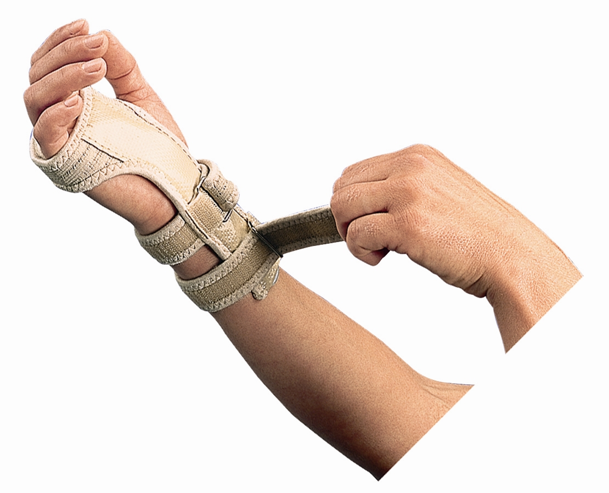
Enfermedad profesional
Definición: Articulo 4° Ley 1562 de 2012
Estado patológico que sobreviene como consecuencia de la clase de trabajo que se realiza o del medio donde se trabaja

Slide 9
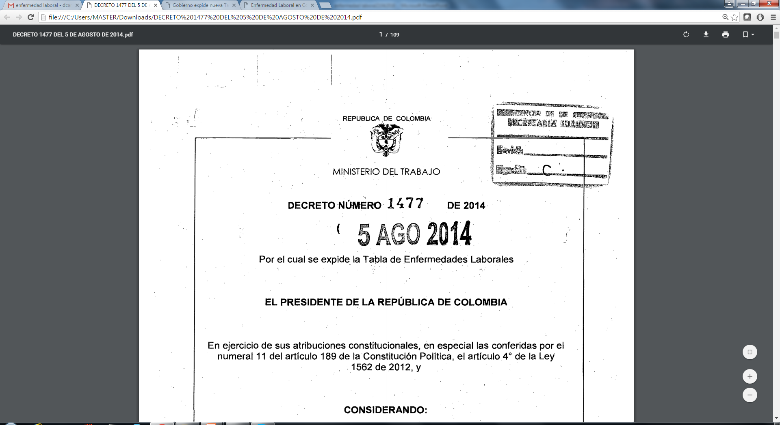
El Gobierno Nacional, determinará, en forma periódica, las enfermedades que se consideran como laborales y en los casos en que una enfermedad no figure en la tabla de enfermedades laborales, pero se demuestre la relación de causalidad con los factores de riesgo ocupacionales será reconocida como enfermedad laboral, conforme lo establecido en las normas legales vigentes.

Slide 10
La tabla establece cinco factores de riesgo ocupacional para la prevención de las enfermedades:
Químicos,
Físicos,
Biológicos,
Psicosociales
Agentes ergonómicos.

Slide 11
Agentes Químicos:
ocupaciones e industrias se mencionan las más representativas labores en: minas, canteras, industria textil, preparación de pieles, en la industria química y farmacéutica, que ocasionan 250 ENFERMEDADES

Slide 12
Agentes Físicos:
EL ruido, las vibraciones transmitidas a las extremidades superiores por maquinarias y herramientas, los trabajos a la intemperie que exponen a la radiaciones ionizantes y ópticas, ultravioletas, infrarroja y láser, temperaturas externas de calor y frío. FUERON CATALOGADAS 67 ENFERMEDADES.

Slide 13
Agentes Biólogos:
los microorganismos, virus y hongos, que ocasionan 20 ENFERMEDADES como el tétano, tuberculosis, dengue, fiebre amarilla, hepatitis virales, enfermedad pulmonar, dermatosis, rinitis alérgicas y en algunos casos hasta asma.

Slide 14
Riesgos psicosociales:
Esfuerzo físico que demanda la ocupación, jornadas laborales extenuantes, movimientos repetitivos y posiciones forzadas que ocasionan 25 ENFERMEDADES sobresaliendo los trastornos de pánico y ansiedad, estrés, úlcera y gastritis crónica.

Slide 15
Agentes Ergonómicos:
Producto de los movimientos repetitivos como actividades que involucren posiciones forzadas o vibraciones se DETERMINARON 63 ENFERMEDADES que afectan los tejidos blandos, lesiones de hombro, tendinitis, síndrome del manguito rotador y trastornos de disco cervical y lumbar.

Slide 16
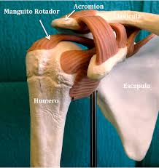

DEFINICION
Síndrome del túnel carpiano. Es una afección en la cual existe una presión excesiva en el nervio mediano. Este es el nervio en la muñeca que permite la sensibilidad y el movimiento a partes de la mano. El síndrome del túnel carpiano puede provocar entumecimiento, hormigueo, debilidad, o daño muscular en la mano y dedos
El manguito de los rotadores es un término anatómico aplicado al conjunto de músculos y tendones que proporcionan estabilidad al hombro. Todos estos músculos conectan la escápula con la cabeza del húmero, formando un puño en la articulación.

Slide 17
Hernia discal. ... La hernia discal es una enfermedad en la que parte del disco intervertebral (núcleo pulposo), que se encuentra entre las vértebras, se desplaza hacia la raíz nerviosa, la presiona y produce lesiones neurológicas derivadas de esta lesión.
El estrés laboral o estrés en el trabajo es un tipo de estrés propio de las sociedades industrializadas, en las que la creciente presión en el entorno laboral puede provocar la saturación física o mental del trabajador, generando diversas consecuencias que no sólo afectan a su salud, sino también a la de su entorno mas cercano.

Slide 18
Las dermatosis profesionales son las afecciones cutáneas producidas como consecuencia de la actividad laboral o cuando esta sea un factor que contribuye al desarrollo de la patología. La importancia de esta enfermedad se refleja en la repercusión a nivel económico y son necesarias medidas para prevenirlas así como medidas legales que deberían proteger al trabajador. Se hace una revisión acerca de la incidencia, clasificación, diagnóstico y prevención de la enfermedad. Palabras clave: Dermatosis profesionales, dermatosis ocupacionales, dermatitis de contacto
La rinitis alérgica es una enfermedad inflamatoria crónica de la mucosa nasal mediada por anticuerpos IgE alergeno-específicos, con participación de diversas células, citocinas y mediadores, cuyos síntomas principales, desencadenados por la exposición a alergenos, son la rinorrea, obstrucción nasal, prurito nasal

Slide 19


